Slide 1
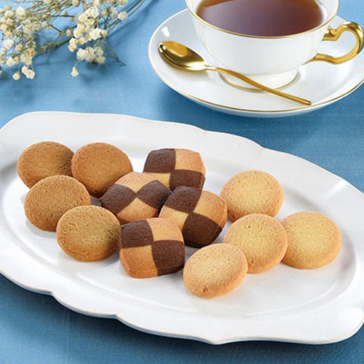
【提案書】
神戸浪漫 クッキーアソートギフト ※税率8％
特徴
カフェキャラメルクッキー、モザイククッキー、プレーンクッキーの3種類がそれぞれ4枚ずつ詰め合わさったクッキーアソート。味はもちろん、それぞれ食感も違うため楽しめます。
納期
納期スペース
仕様
包装：化粧箱入り
注意事項：賞味期間：180日間(常温)
備考：<セット内容> カフェキャラメルクッキー×4 モザイククッキー×4 プレーンクッキー×4
お見積
お見積りスペース

